Slide 1
Management sportovních akcí a klubů
np2434

Slide 2

Sportovní akce
Malá lokální akce x OH
Jednorázová x opakovaná
Jednodenní x vícedenní
Národní x mezinárodní x globální

Slide 3
Další dělení sportovních akcí
Přístupnost
  Volně přístupné pro příchozí
  Přístupné jen na základě kvalifikací
  Přístupné jen výběrově, pro pozvané
Cíl
  Ziskové x neziskové
Prostředí
  Indoor x outdoor
Orientace
  Diváci
  Účastníci
  Mix
Jednooborové x víceoborové

Slide 4




Frekvence
  Vysoká (ligy, poháry,…)
  Nízká (Mistrovství, OH,…)
Délka trvání
  Krátkodobé
  Střednědobé
  Dlouhodobé

Slide 5
Životní cyklus akce jako projektu
1) Koncept
  Záměry
  Přínosy a dopady akce
  Odhady nákladů a času
  Předběžná analýza rizik

Slide 6
2) Definice
Upřesnění a rozšíření výstupů z první fáze
  Cíle ( SMART)
  Určení subsystémů a jejich jednotlivé určení
  Identifikace zdrojů
  Nastavení realistického časového rámce
  Analýza rizik a plán omezení jejich dopadů
  Příprava detailního plánu na realizaci projektu

Slide 7
3) Realizace
  Řízení prací a subdodávek
  Kontrola postupu podle časového plánu a rozpočtu
  Průběžná dokumentace
  Komunikace
  Kontrola
    Kvality a účinnosti dosažení daných cílů
  Tvorba
    Dokumentace a podkladů pro projekt
    Plánů a podpory v operačním období

Slide 8
4) Operační období
Užívání / zavedení projektu / akce
  Integrace projektu / akce
  Hodnocení dopadů (viz fáze Koncepce – přínosy a dopady)
    Technologických
    Sociálních
    Ekonomických
  ZPĚTNÁ VAZBA
    Pro plánování dalších akcí
    Pro hodnocení úrovně spolupracujících systémů
    …

Slide 9

5) Vyřazení projektu
  Převedení do stadia podpory / odpovědnosti jiné organizace
  Převedení zdrojů
  Zpracování zkušeností a poznatků z daného projektu

Slide 10
Tyranie trojúhelníku
                Čas
        Náklady Rozsah
  Čas = nejobtížněji kontrolovatelný
  Náklady = rostou, je-li primární čas
  Rozsah = čeho má akce/ projekt dosáhnout dle očekávání

Slide 11
Přínosy a výhody
  MULTIPLIKAČNÍ EFEKT
  Vybudování značky
  Obnova města, architektura
  Zlepšená infrastruktura
  Budování/ zvýšení hrdosti místních obyvatel
  Sociální soudržnost
  Prestiž
  Rozšiřování kulturních obzorů místních obyvatel a propagace sportování
  Ekonomické dopady

Slide 12
Rizika a nevýhody
  Omezení místních obyvatel (hluk, doprava,…)
  Bezpečnost
  Bezpečnost na sportovních zařízeních
  Stávky
  a protesty
  Škody na životním prostředí
  Růst nákladů
  Riziko krachu SA
  Post Event využití
  Získání nových/dalších akcí
  Náklady na údržbu/další investice

Slide 13
Stakeholders
Sportovní akce
Návštěvnící
Manažer sportovní akce/ pořádající agentura
Vlastník
Politici / Zastupitele
Sportovci
Místní občané
Sponzoři
Investor
Provozovatel
Zaměstnanci
Média
Diváci

Slide 14
Plánování Akce Vypořádání
Plánování
  Příprava, organizace, zajišťování zdrojů a dodavatelů
Akce
  Vlastní konání, ukončení a uzavření
Vypořádání
  Odkazy a dopady
  Vyúčtování, ….

Slide 15
PLÁNOVÁNÍ
Sponzoři
  Vytvoření sponzorské nabídky
    Nabídka a Plnění
  Jednání s potenciálními partnery
    Klíč k úspěchu v ČR - menší firmy – osobní kontakty
    - korporace – tvrdá data sledovanosti
Média
  Pravidelná komunikace se zástupci médií po celý rok
    Pořádání tiskových konferencí
    Vydávání tiskových zpráv
  Prodej TV a mediálních práv

Slide 16
PLÁNOVÁNÍ
Zajištění dopravní obslužnosti v době konání sportovní akce
  Zajištění parkovacích ploch pro účastníky
  Zajištění individuálních požadavků
Zabezpečení dohledu bezpečnostních složek
Projednání posílení veřejné dopravy v době konání akce

Slide 17
PLÁNOVÁNÍ
Určení hlavních funkcí:
  Sportovně-technická
    Měření
    Výsledky
    Závod
    Rozhodčí
  Pokladní
  Zdravotní zajištění
  Doprava
  Ubytování
  Občerstvení
  Informace, hlasatel
  Ostraha

Slide 18
PLÁNOVÁNÍ
Sestavení pracovního týmu pro organizaci akce:
  Určení a jmenování konkrétních osob
  Stanovení pravomocí a odpovědností
  Harmonogram pracovních schůzek
Vypracování podrobných pokynů pro účastníky, diváky, média
Rozeslání poštou účastníkům a na oficiální místa (viditelné i na sportovišti)
Zveřejnění na webových stránkách
  O sportovní akci
  Pořádajícího oddílu
  Sportovního svazu

Slide 19
AKCE
Poslední přípravná schůze
  Závěrečná kontrola stanovených úkolů a připravenosti
  Určení hlavních stanovišť ředitele a rozhodčích a ujasnění kontaktů na jednotlivé osoby v průběhu akce (tzn. místo, mobil atp.)
Welcome party pro sportovce
Možná úvodní schůzka pro vedoucí zúčastněných týmů
Při vícedenní akci večerní schůzka pro zhodnocení dosavadního průběhu a přijetí opatření pro odstranění nedostatků, příprava na další den

Slide 20
AKCE
Závěr konání sportovní akce
  Slavnostní vyhlášení výsledků
  Oficiální zakončení akce
    Přítomnost partnerů a hostů
  Závěrečná tisková konference
    Veškerý výsledkový servis
    Statistiky z průběhu akce
  Závěrečná party pro účastníky /VIP /partnery /hosty

Slide 21
VYPOŘÁDÁNÍ
Závěrečný mediální výstup – tisková zpráva
Úklid prostoru závodu po skončení akce a odstraňování případných škod
Balení a odvoz zařízení
Předání prostoru akce
Poděkování všem spolupracovníkům
Uzavření účetnictví akce a konečné vyúčtování
Závěrečná schůzka pořadatelského výboru
Analýzy, hodnocení,…

Slide 22
Cenová politika
Stanovení ceny
Jednotná / rozdílná cena (?)
Vývoj cen v čase
  Před akcí – akce
  Napříč sezónami
Důvody změny cen (jaké strategické cíle sledujeme?)

Slide 23
Cíle cenové politiky
Vstup na trh
Zvýšení podílu na trhu
Potlačení konkurence
Maximalizace zisku
Udržení tržního podílu

Slide 24
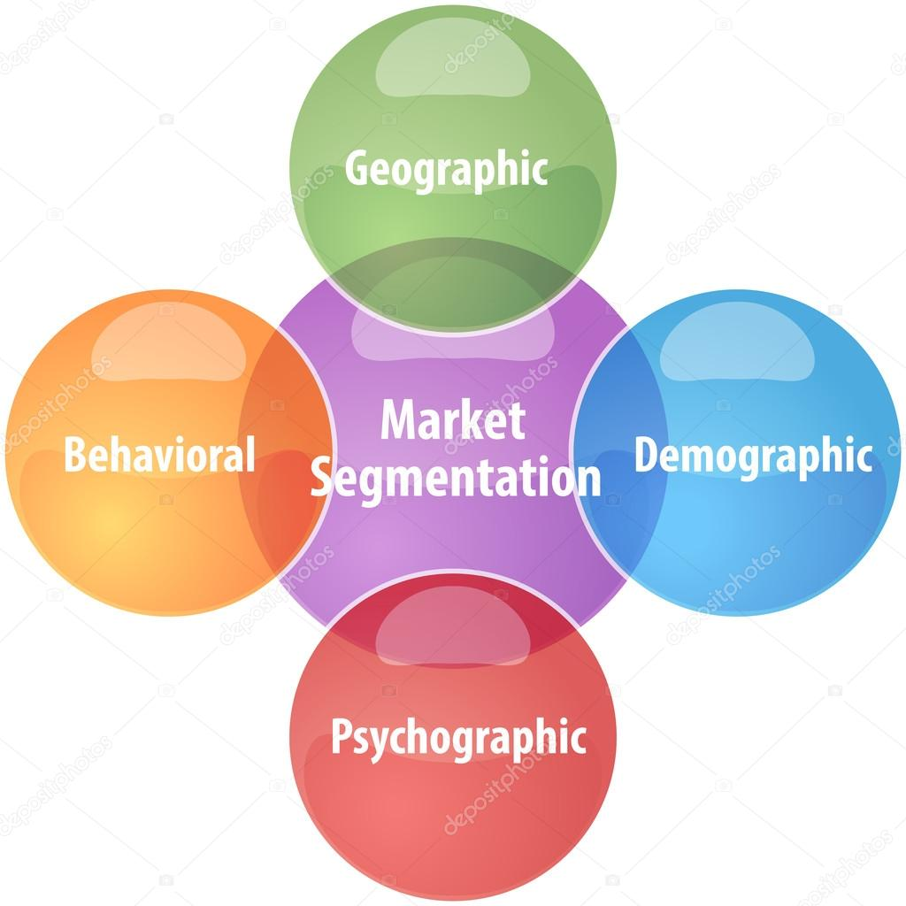
Segmentace
Odlišné preference lidí / skupin
Individuální přístup
Způsob komunikace

Slide 25
Segmentace
Průměrný fanoušek fotbalu v Brně
  Muž, 34 let, podnikatel/ manažer, dokončené středoškolské nebo vysokoškolské vzdělání, plat v průměru 25 tisíc +, z Brna a nejbližšího okolí
Dotazníkové šetření

